Slide 1

«SPĒLĒSIM LATVIJU!»
Daugavpils 10. vidusskolas
lat. val. un lit. skolotājas
Marija Goģe
Natālija Mihailova
2018.gada 2.martā

Slide 2
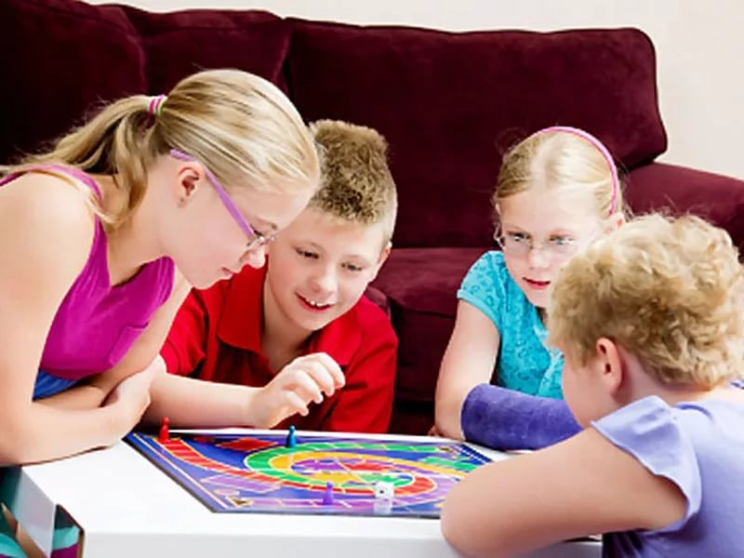
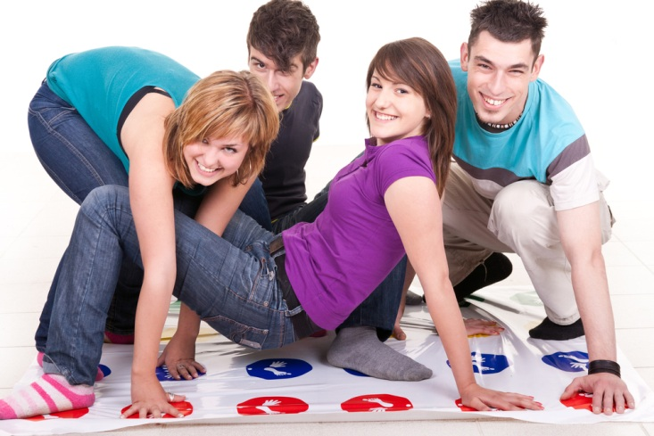
SPĒLE
darbība;
iespēja ;
atpūta;
motivācija;
prasmes;
kompetences;

Slide 3
SPĒLES STRUKTŪRA
spēles sagatavošanas posms;
mērķa izvirzīšana;
iepazīšanās ar spēles noteikumiem;
laika limita noteikšana;
gaisotnes radīšana;
spēles norise;
spēles noslēgums jeb refleksija.

Slide 4

Galda spēles
Spēles – kvesti
Digitālās spēles

Slide 5
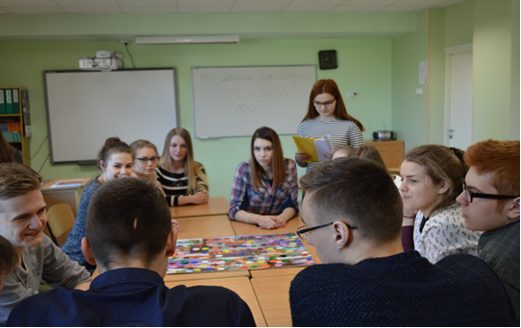
GALDA SPĒLE
«100 jautājumi par Latviju»

Slide 6
GALDA SPĒLE
«100 jautājumi par Latviju»

Slide 7
Latvijas prezidenti
Latvijas daba
Latvijas valsts un nacionālie simboli
Latvija skaitļos
Latvijas pilsētas
Latviešu dziesmas
Latvijas slavenības
Latviešu tautasdziesmas
Latviešu mīklas par dzīvniekiem
Latviešu tautas pasaku varoņi

Slide 8
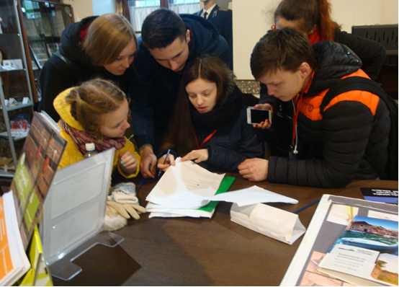
SPĒLE - KVESTS
«Atklāj Dinaburgas cietokšņa noslēpumus!»

Slide 9
DIGITĀLĀ SPĒLE
«LATVIJAS lepnumi un dārgumi»

Slide 10
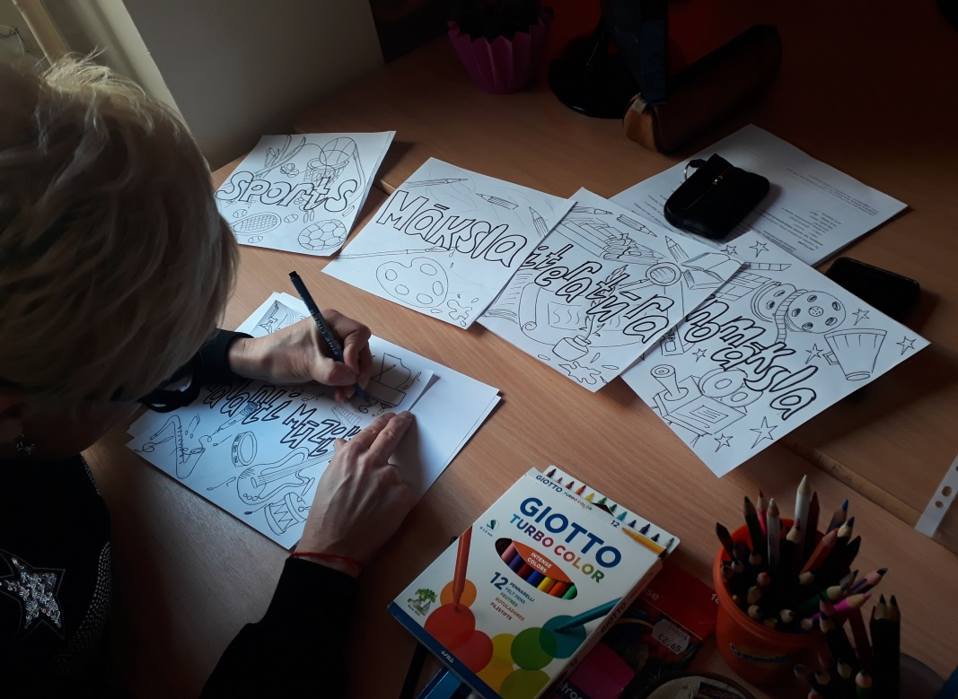
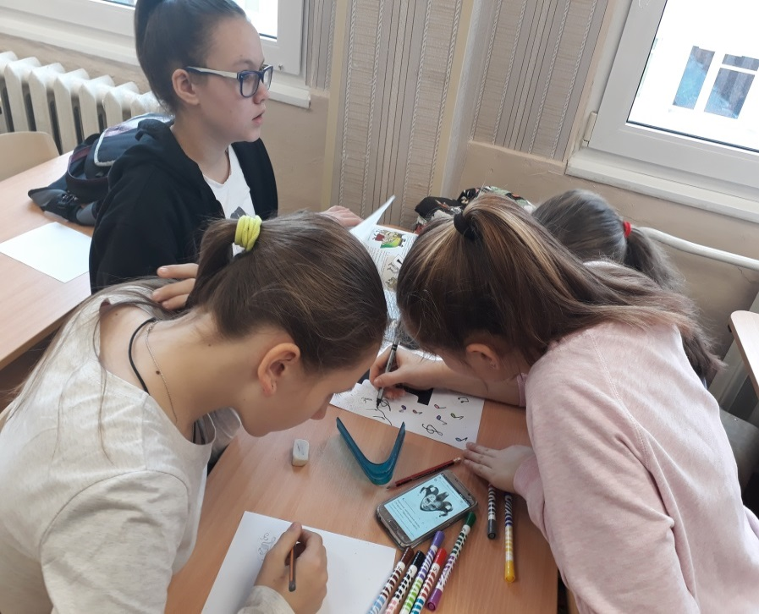
Projektu nedēļa «Spēlēsim Latviju!»

Slide 11
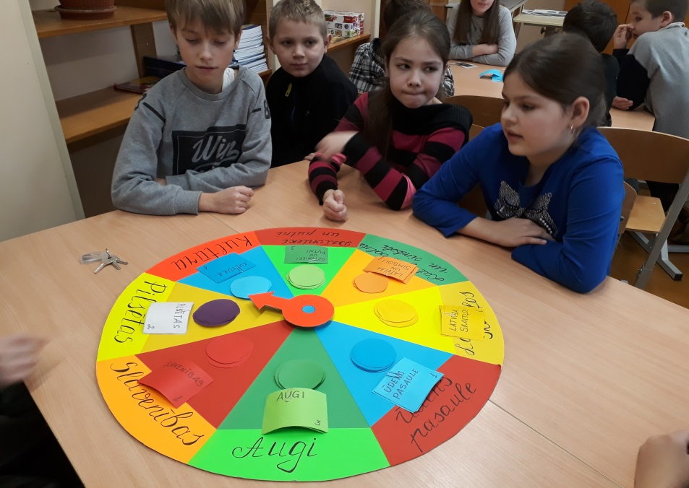
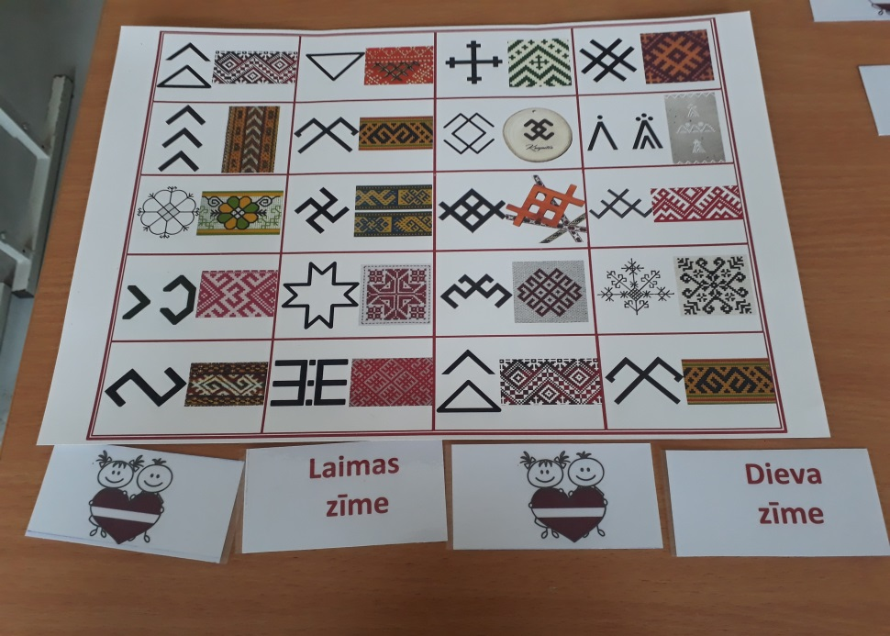
Projektu nedēļa «Spēlēsim Latviju!»

Slide 12
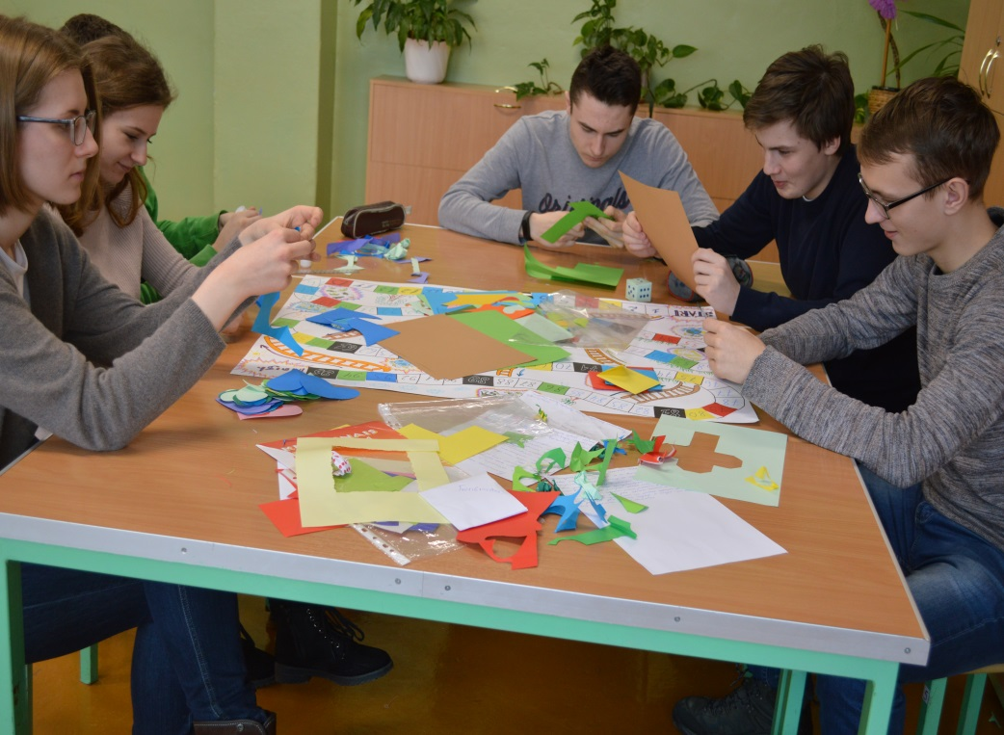
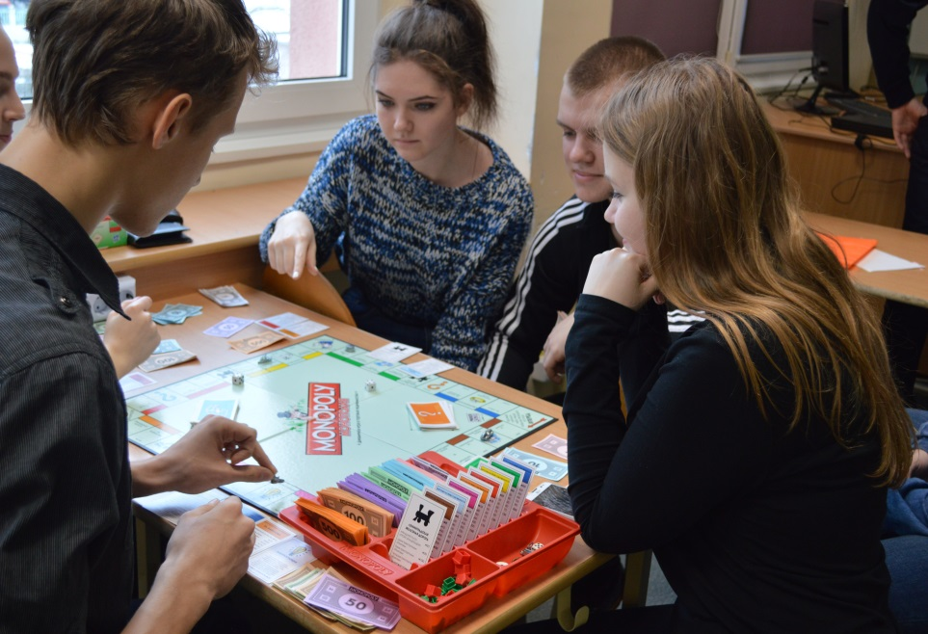
Projektu nedēļa «Spēlēsim Latviju!»

Slide 13
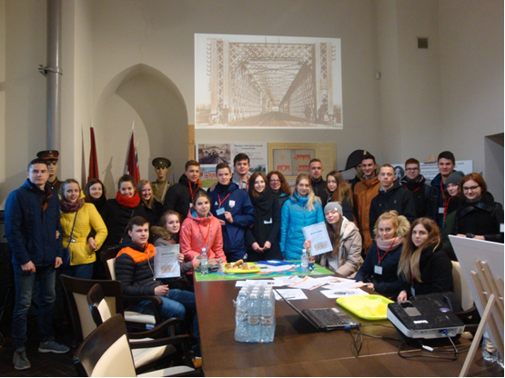
SECINĀJUMI
Spēle palīdz mācīties un veicina iekšējo motivāciju mācīties vairāk, atklāt, izzināt un izprast.

